Slide 1
有机化学总复习

Slide 2
一、命名
二、结构与性质
杂化、构型构象、共轭效应
物理性质、化学性质 波谱性质
三、反应机理（历程）
四、综合运用
1、性能比较
2、分离、鉴定
3、结构推断
4、合成设计
第九章以后为主

Slide 3
一、命名原则
1、系统命名原则
  最长碳链： 含支链最多的
  最近定位： 从离取代基最近的一端编号
  先简后繁： 简单的取代基写在前面（次序规则）
  同基合并： 相同的取代基合并
Z、E： 烯烃双键
R、S： 手性碳原子
糖类： 葡萄糖，果糖
氨基酸： 甘氨酸，丙氨酸，苯丙氨酸。
2、俗名
常见的俗名请归纳总结。

Slide 4
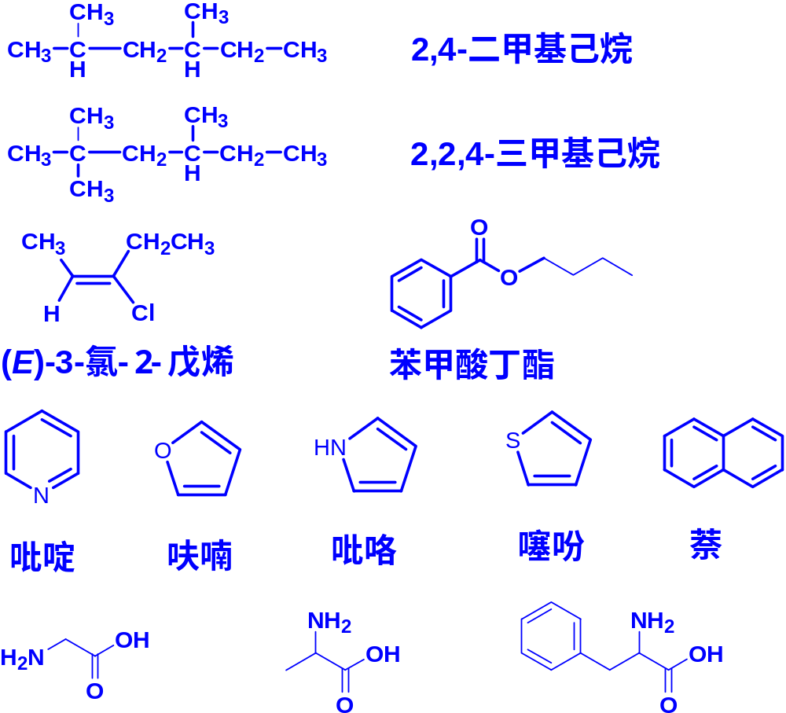

Slide 5
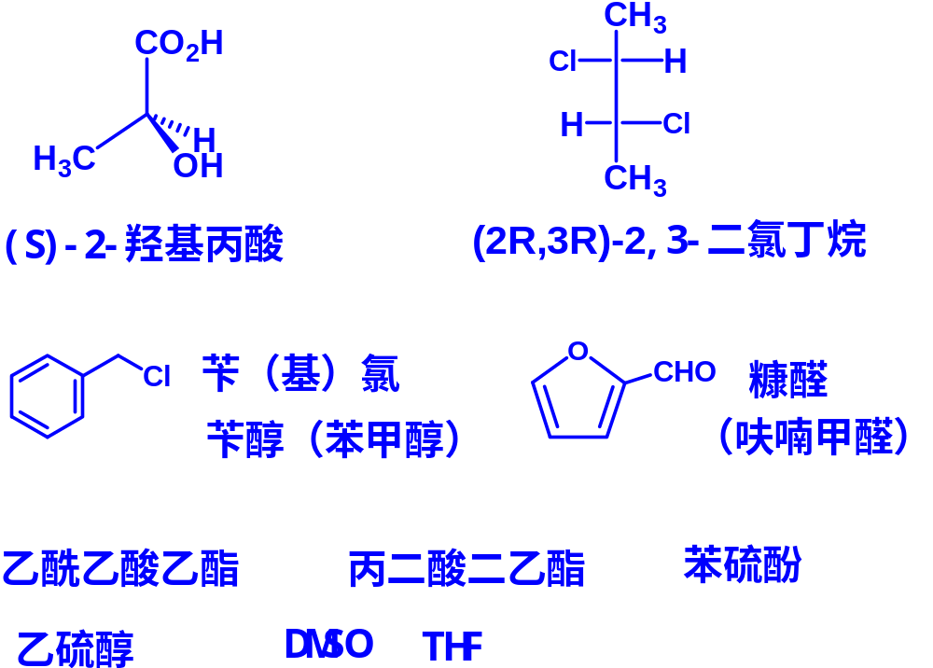

Slide 6
二、结构与性质
杂化：sp3, sp2, sp 结构
构型：顺、反；Z,E; R,S; D,L
构象：丁烷，环己烷
共轭结构：∏- ∏； p-∏; sigma-∏
物理性质：mp. Bp. 溶解度； 氢键
化学性质：各类化合物的反应
加成、消除、取代、縮和、氧化、还原
波谱性质：紫外、红外、核磁

Slide 7
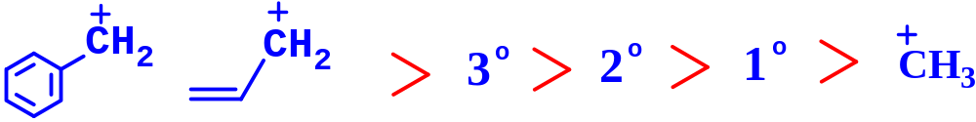
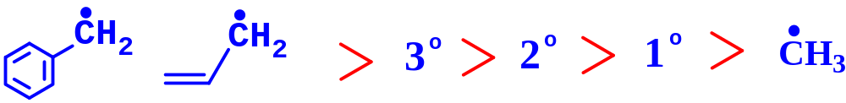
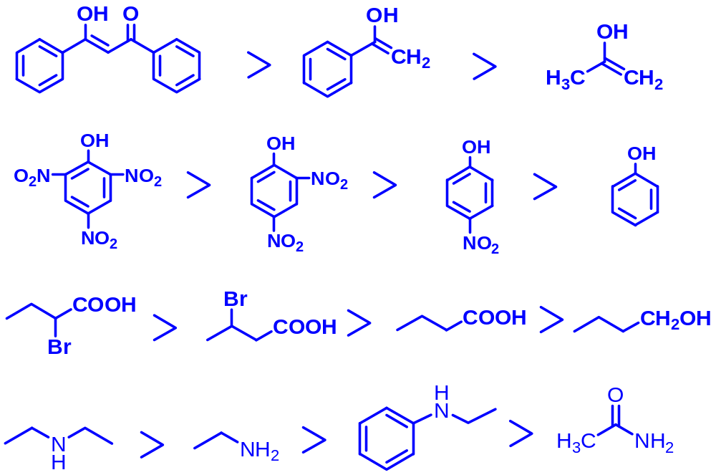
稳定性
酸性
酸性
碱性

Slide 8
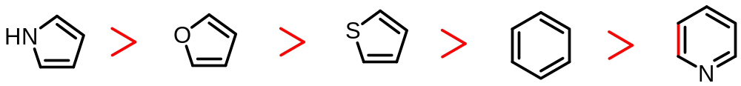
反应活性，定位规则
S_{N}1反应活性
S_{N}2反应活性
消除反应
芳香性
缩合反应: 羟醛缩合、酯缩合
亲核反应
羧酸衍生物的反应

Slide 9
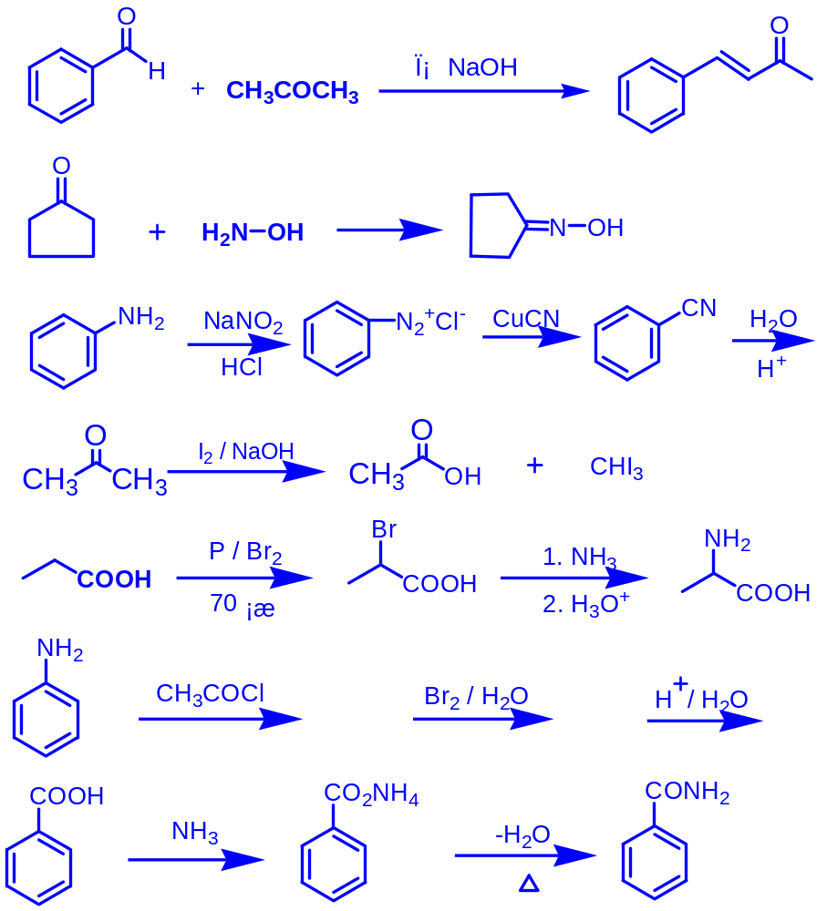
基本反应

Slide 10
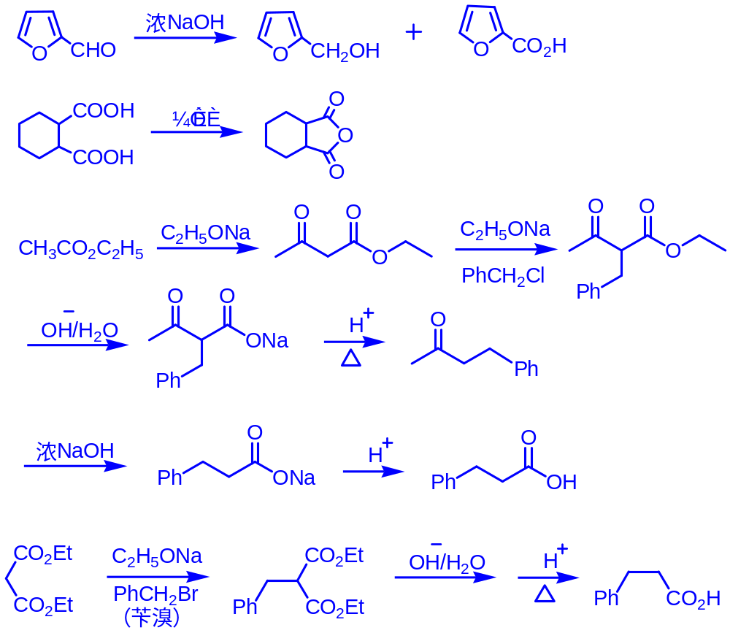
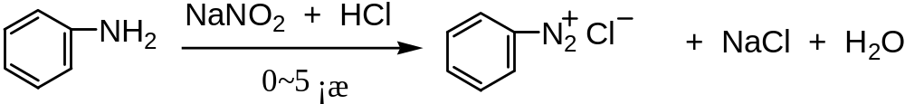

Slide 11
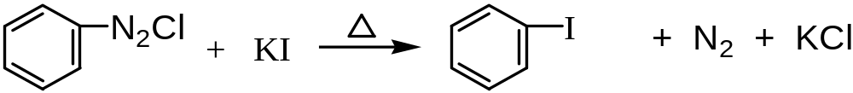
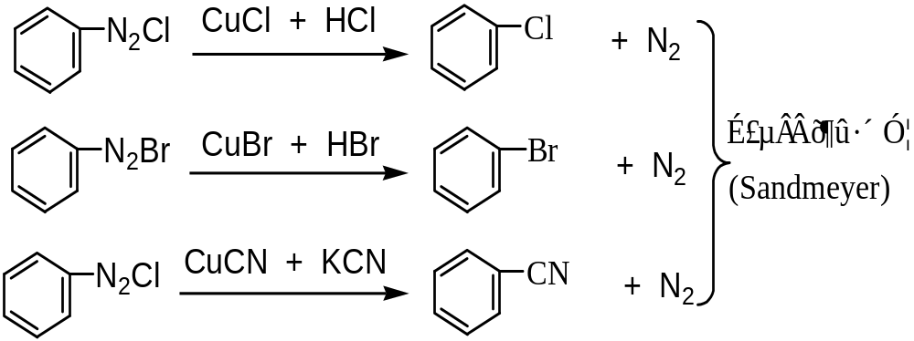
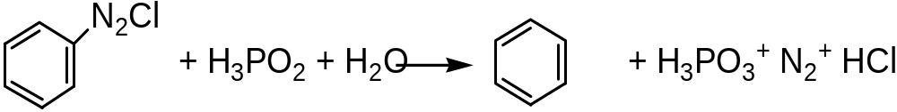

Slide 12
三、反应机理（历程）
1、亲电加成
2、亲电取代
3、亲核取代
4、亲核加成

Slide 13
四、综合运用
1、性能比较
2、分离、鉴定
3、结构推断
4、合成设计

Slide 14
1、性能比较
稳定性：碳正离子、自由基
反应活性：亲电取代、亲核取代
酸性：取代酸、取代酚
碱性：胺类
芳香性：规则

Slide 15
2、分离、鉴定
利用化合物的酸碱性、反应活性差异
分离
酸性化合物：酸、酚
碱性化合物：胺，吡啶
鉴定：利用特性反应
例如：酚、氨基酸、醇、糖

Slide 16
特性反应
烯、炔： Br₂/H₂O, KMnO₄
醇：KMnO4，Na，卢卡斯试剂
醛：AgNO3/NH4OH，
酚：FeCl3
糖（还原性）：托伦试剂
氨基酸：茚三酮
羧酸：NaHCO3
胺：溶于盐酸水溶液

Slide 17
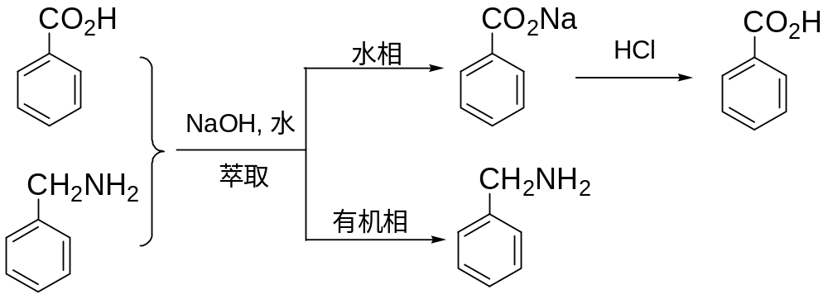
例如： 甘氨酸与乙酸
与茚三酮水溶液一起加热，变紫色的为甘氨酸，不变紫色为乙酸.

Slide 18
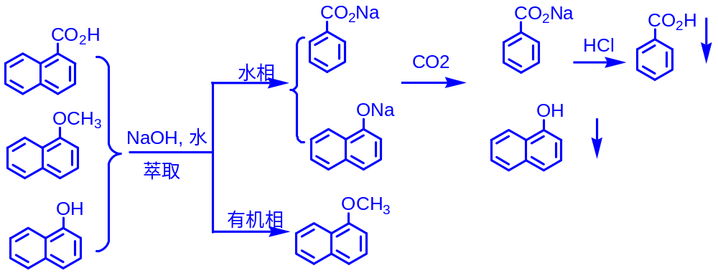

Slide 19
3、结构推断
利用化合物的化学性质、波谱性质
见4-12章的习题
4、合成设计
縮和反应
*乙酰乙酸乙酯
*丙二酸酯
*格氏反应
重氮化反应
氧化、还原等

